Slide 1
Проектная деятельность в 1 младшей группе
« Солнечный лучик»
Воспитатель – Чумакова Марина Сергеевна

Slide 2
Цель проекта
формирование у детей активного словаря через организацию разных видов деятельности: игровой; познавательной (наблюдения, эксперимент, художественное слово); музыкально-эстетической, продуктивной.

Slide 3
Задачи
1. Дать детям элементарные представления о природном объекте – солнце, его влиянии на окружающий мир.
2. Формировать познавательную активность детей при проведении экспериментов, наблюдений.
3. Обогатить словарный запас детей по данной теме. Закрепить понятия «желтый», «круглый», «похоже», «не похоже» «Познание».

Slide 4

Тип проекта:
Информационно исследовательский.
Участники: Педагоги – воспитатель группы, дети первой младшей группы, родители.
Длительность: одна неделя (краткосрочный)

Slide 5
Ожидаемый результат
- обогащение активного и пассивного словаря детей за счет слов: «яркое», «светлое», «теплое», «светит», «улыбается», «греет» и т. д.
- познавательный интерес к экспериментам;
- развитие у детей наблюдательности.

Slide 6
Подготовительный этап
1. Беседы с детьми, для выявления знаний детей о солнце.
2. Подготовка стихотворений, потешек, загадок, игр, с использованием «солнца», иллюстративный материал.
3. Подготовка атрибутов для игр, занятий.

Slide 7
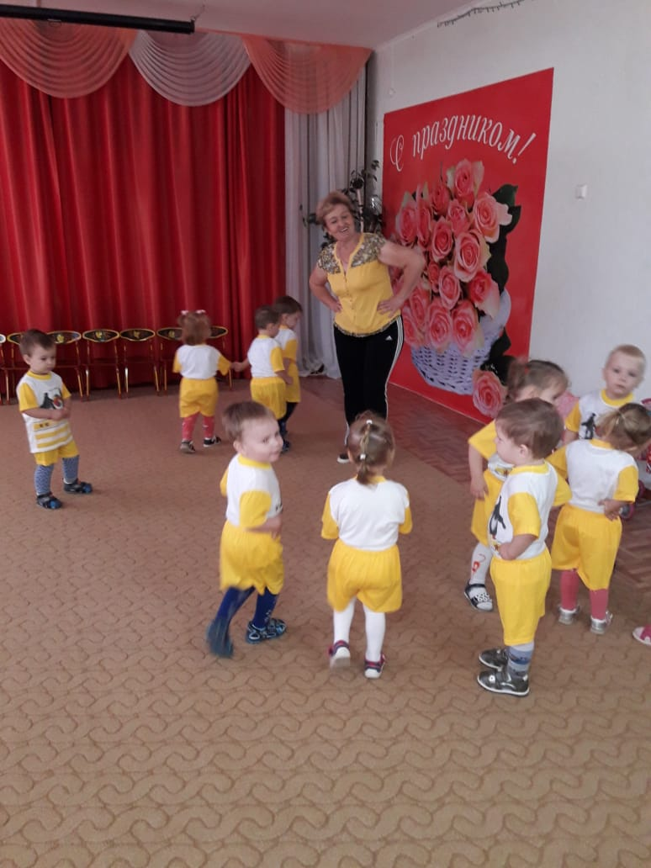
Основной этап
1. Чтение и заучивание потешки «Солнышко», физкультминутки – песни «Я на солнышке лежу».
2. Подвижная игра «Солнышко и дождик».

Slide 8
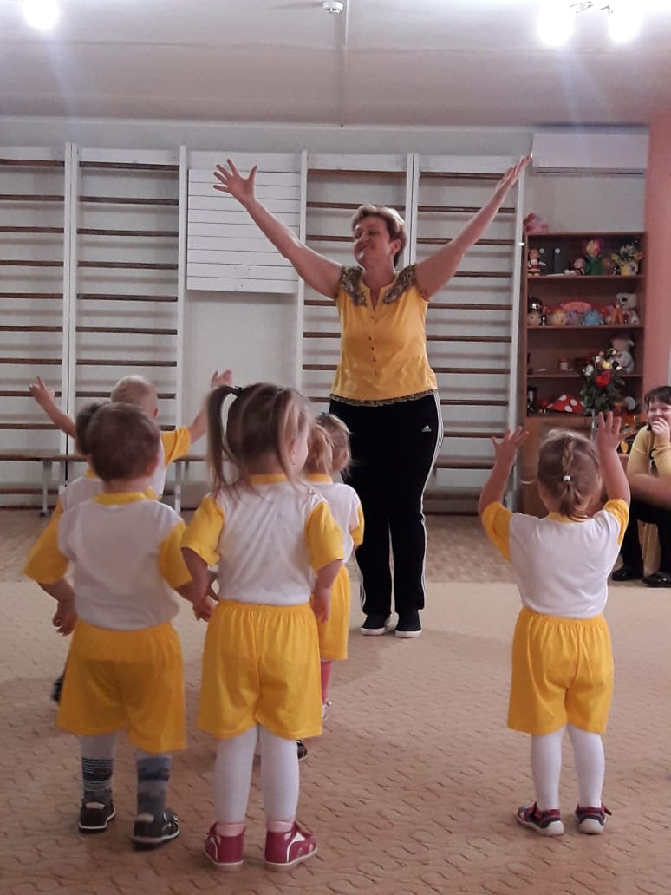

3. Комплекс утренней гимнастики «Лучистое солнышко».

Slide 9
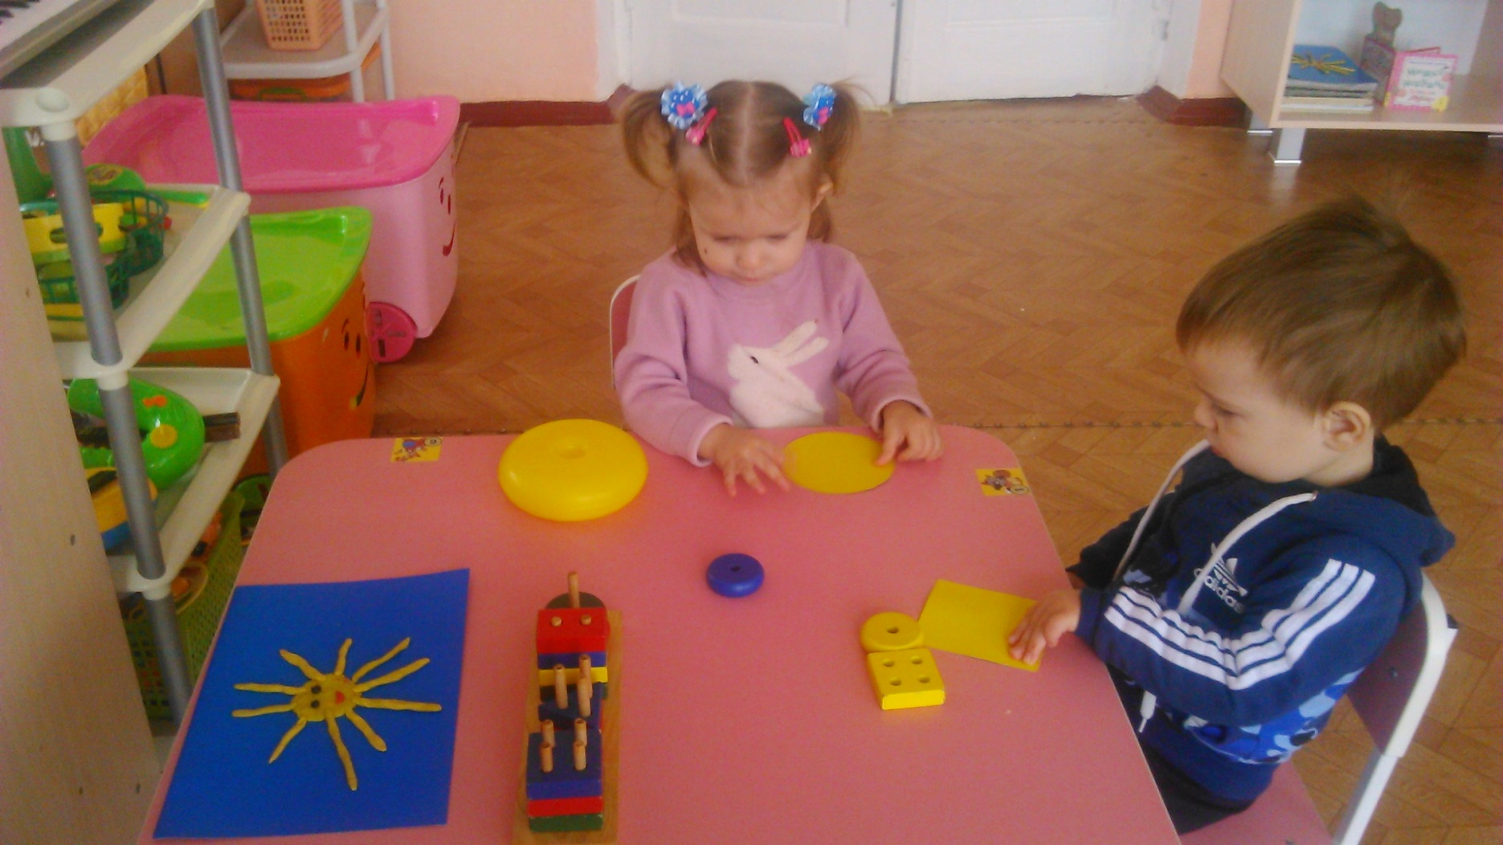
4. Дидактическая игра «На что похоже?» (по форме, цвету, ощущениям).

Slide 10
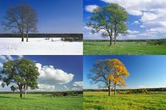
Наблюдение
5.Наблюдение за изменениями в природе, связанных с солнцем.

Slide 11
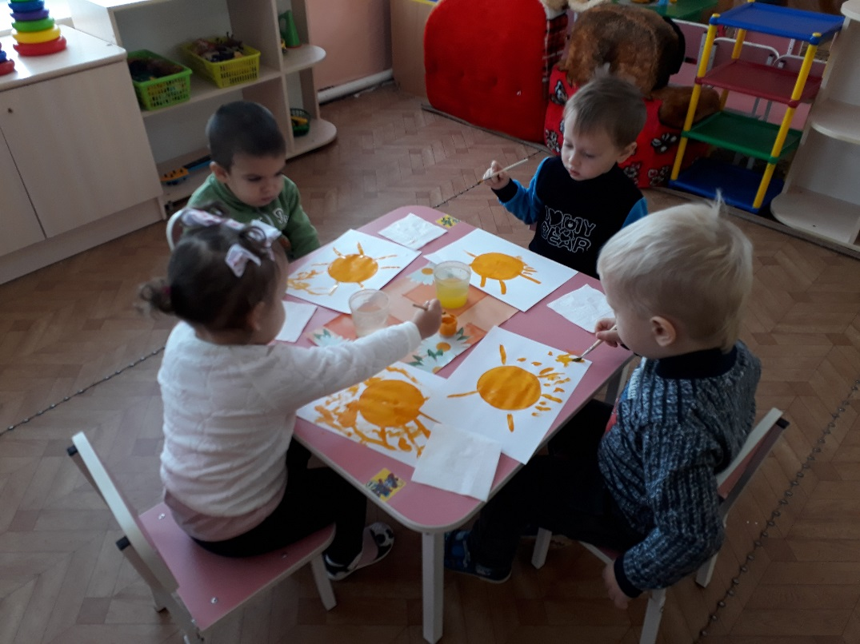
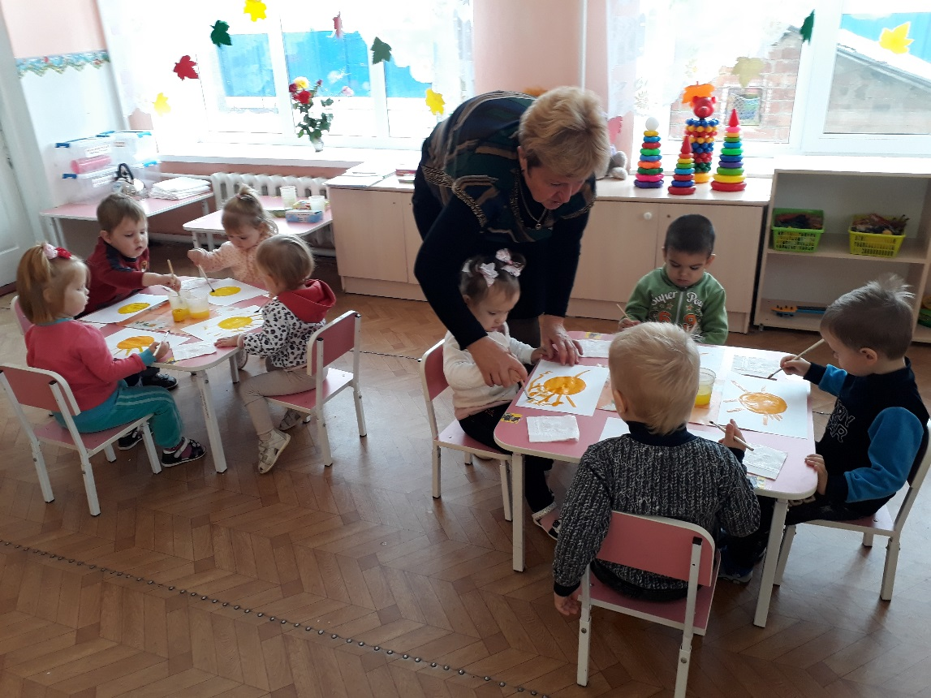
6. Проведение занятий рисования по теме «Солнышко».

Slide 12
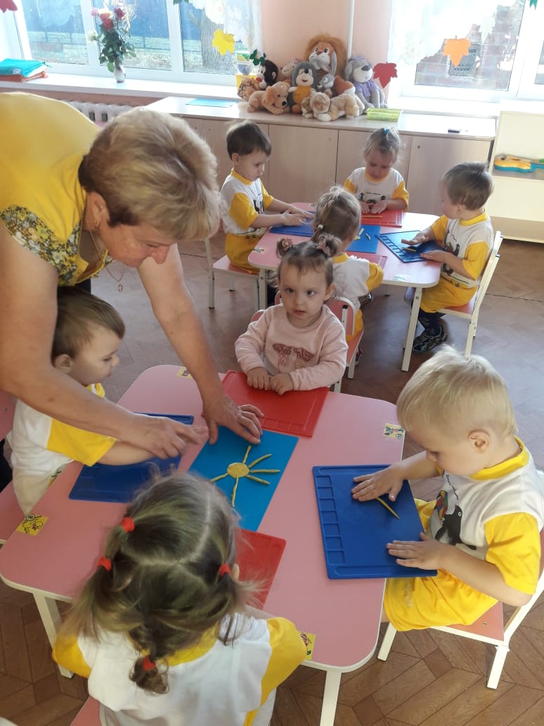
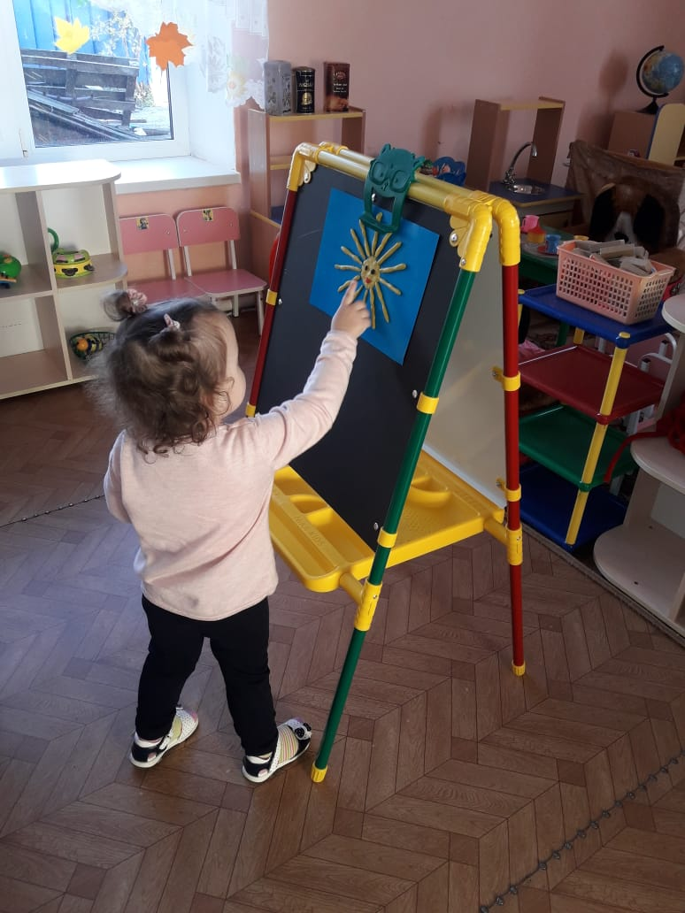
7. Проведение занятия лепки по теме «Солнышко лучистое».

Slide 13
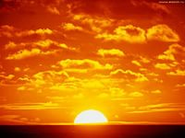
8. Проведение наблюдений за восходом и закатом солнца (по возможности в группе, по иллюстрациям, с помощью родителей дома).

Slide 14
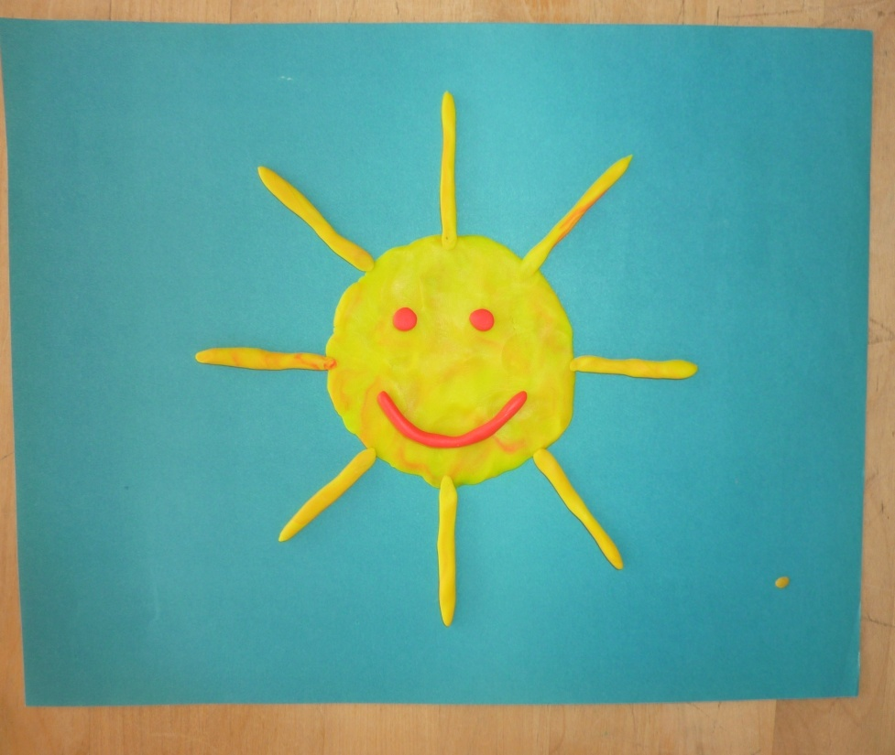
Заключительный этап:
Подведение итогов проекта.
Подготовка презентации по фотографиям.

